Slide 1


数的运算（4）
R·六年级下册

Slide 2
复习导入
解决实际问题的主要步骤：
1.认真读题，理解题意，找出已知信息和所求问题。
2.分析题目中的数量关系，确定先算什么，再算什么，最后算什么。
3.判断解决问题的运算方法，列出算式，算出得数。
4.进行检验，写出答案。

Slide 3


复习回顾
六年级举行“小发明”比赛，六（1）班同学交了32件作品，六（2）班比六（1）班多交 ，两个班共交了多少件作品？
【教材P77 第10题】
题目中已知的是什么信息？要求的是什么问题？

Slide 4
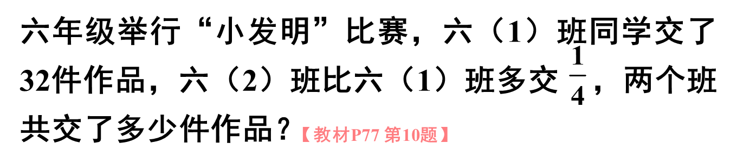

画图来分析数量关系。
“1”
六（1）班：
32件
多
？件
六（2）班：

Slide 5
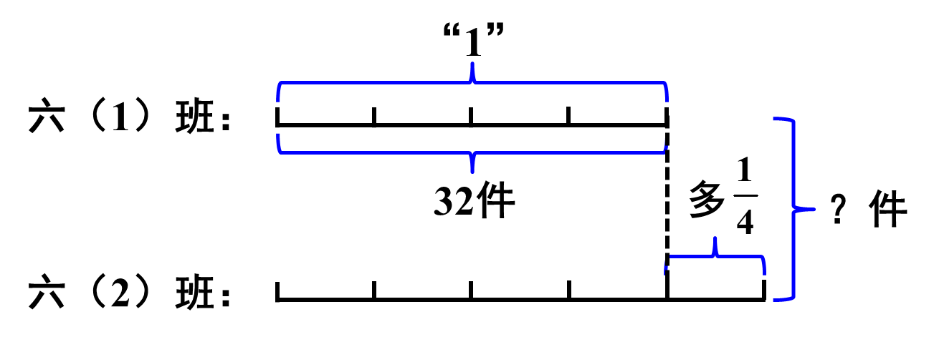

32÷4×(4+5)=72(件)
32×(1+1+ )=72(件)
答：两个班共交了72件作品。

Slide 6

六(1)班交的作品件数+六(1)班交的作品件数× =六(2)班交的作品件数
六(1)班交的作品件数+六(2)班交的作品件数=两个班交的作品件数之和
32+32× =40(件)
32+40=72(件)
答：两个班共交了72件作品。

Slide 7
六(1)班交的作品件数×(1+ )=六(2)班交的作品件数
六(1)班交的作品件数+六(2)班交的作品件数=两个班交的作品件数之和
32+32×(1+ )=72(件)
答：两个班共交了72件作品。

Slide 8

1.书店第一季度的营业额为15万元，第二季度的营业额为16.5万元。第二季度的营业额比第一季度增长了百分之多少？
【教材P77 做一做】
（16.5－15）÷15＝10%
答：第二季度的营业额比第一季度增长了10%。

Slide 9
2.学生夏令营组织远足，原计划3小时走完11.25km，实际2.5小时就走完了全程。实际比原计划每小时多走多少千米？
【教材P77 做一做】
11.25÷2.5－11.25÷3=0.75（km）
答：实际比原计划每小时多走0.75km。

Slide 10
随堂练习
1.六年级办公室买进一包白纸，计划每天用25张，可以用20天。由于注意了节约用纸，实际每天只用了20张，实际比计划多用多少天？
【教材P79 练习十五 第8题】
25×20÷20=25(天)
解：设实际可用x天。
25－20=5(天)
20x=20×25
x=25
25－20=5(天)
答：实际比计划多用5天。

Slide 11


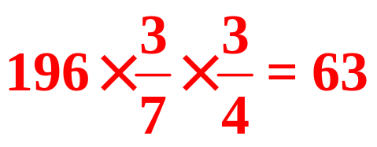
2.一个旅游景点去年全年接待游客约196万人，上半年接待游客数是全年的 。第三季度接待游客数是上半年
的 ，第三季度接待游客多少人？
【教材P79 练习十五 第9题】
（万人）
答：第三季度接待游客63万人。

Slide 12
3.一种食用油，原来每升售价为12元。现在由于成本提高，单价提高了25%。原来买10L的钱，现在能买多少升？
【教材P79 练习十五 第10题】
12×（1＋25%）＝15（元）
12×10÷15＝8（L）
答：原来买10L的钱，现在能买8L。

Slide 13
4.小明一家三口开车从北京去560km外的爷爷家。汽车每100km耗油8L，按照这个耗油量，出发时加满60L汽油，中途不加油能到达爷爷家吗？
【教材P79 练习十五 第11题】
560÷100×8=44.8（L）
60＞44.8
答：中途不加油能到达爷爷家。

Slide 14

课堂小结
同学们，今天的数学课你们有哪些收获呢？

Slide 15
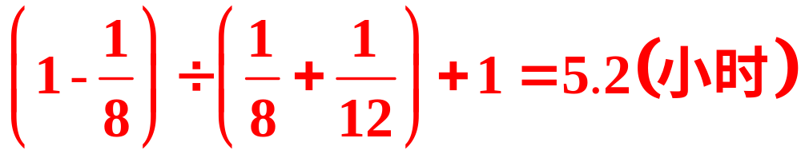
巩固练习
某工艺品厂生产一批工艺品，甲车间单独要做8小时完成，乙车间单独要做12小时完成。若甲车间先做1小时后，乙车间也加入，总共要用几小时才能完成任务？
答：总共要用5.2小时才能完成任务。
选自“状元成才路”系列丛书

